Slide 1
GDSC CAU Flutter Project
2주차 Brief

Slide 2
Contents
Who is on Flutter Project?
What is Flutter?
What are we Making?
What did we do?

Slide 3
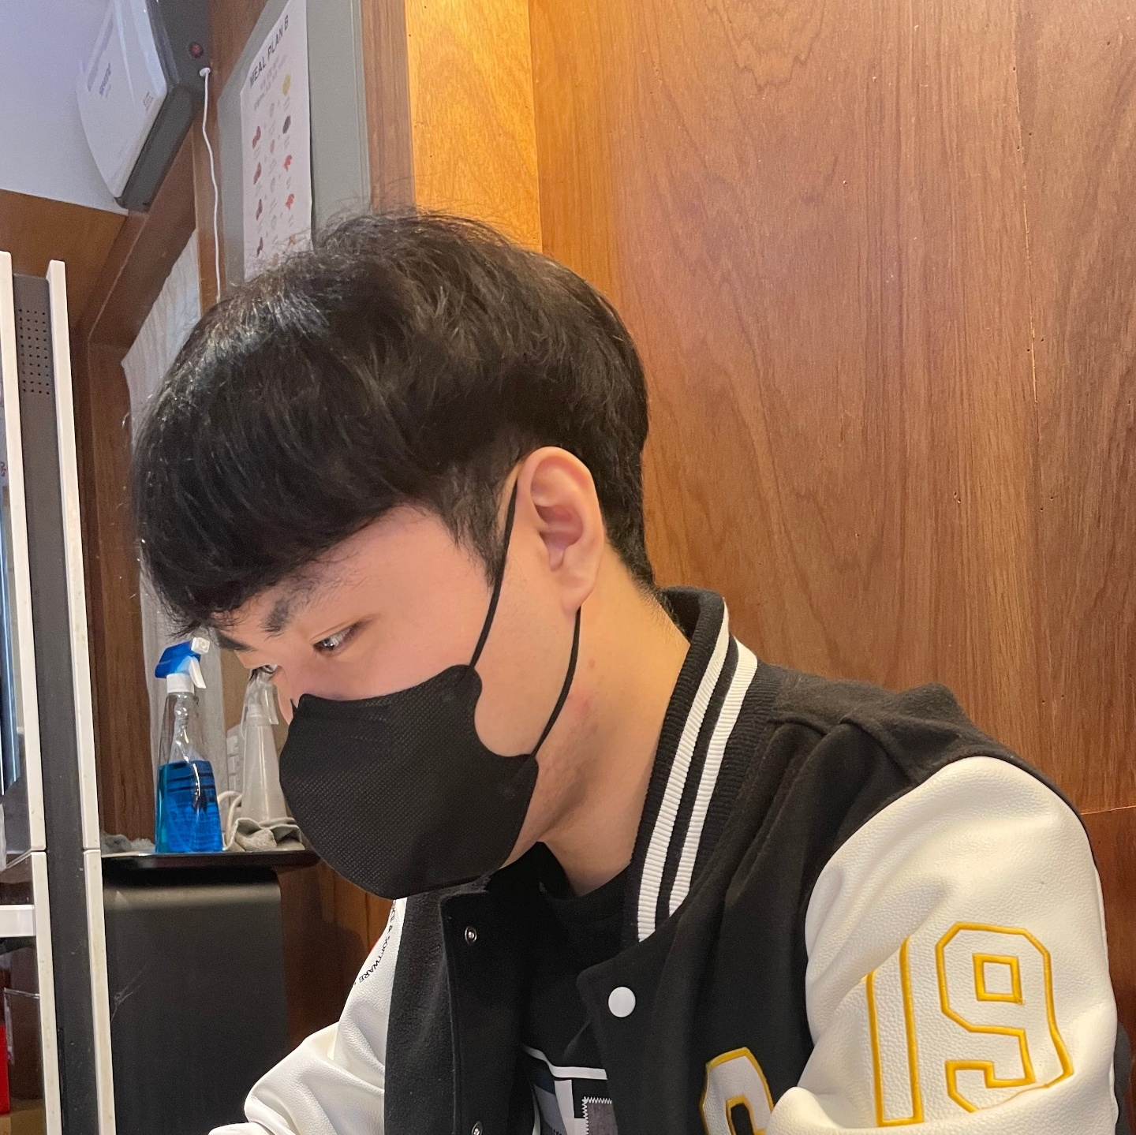

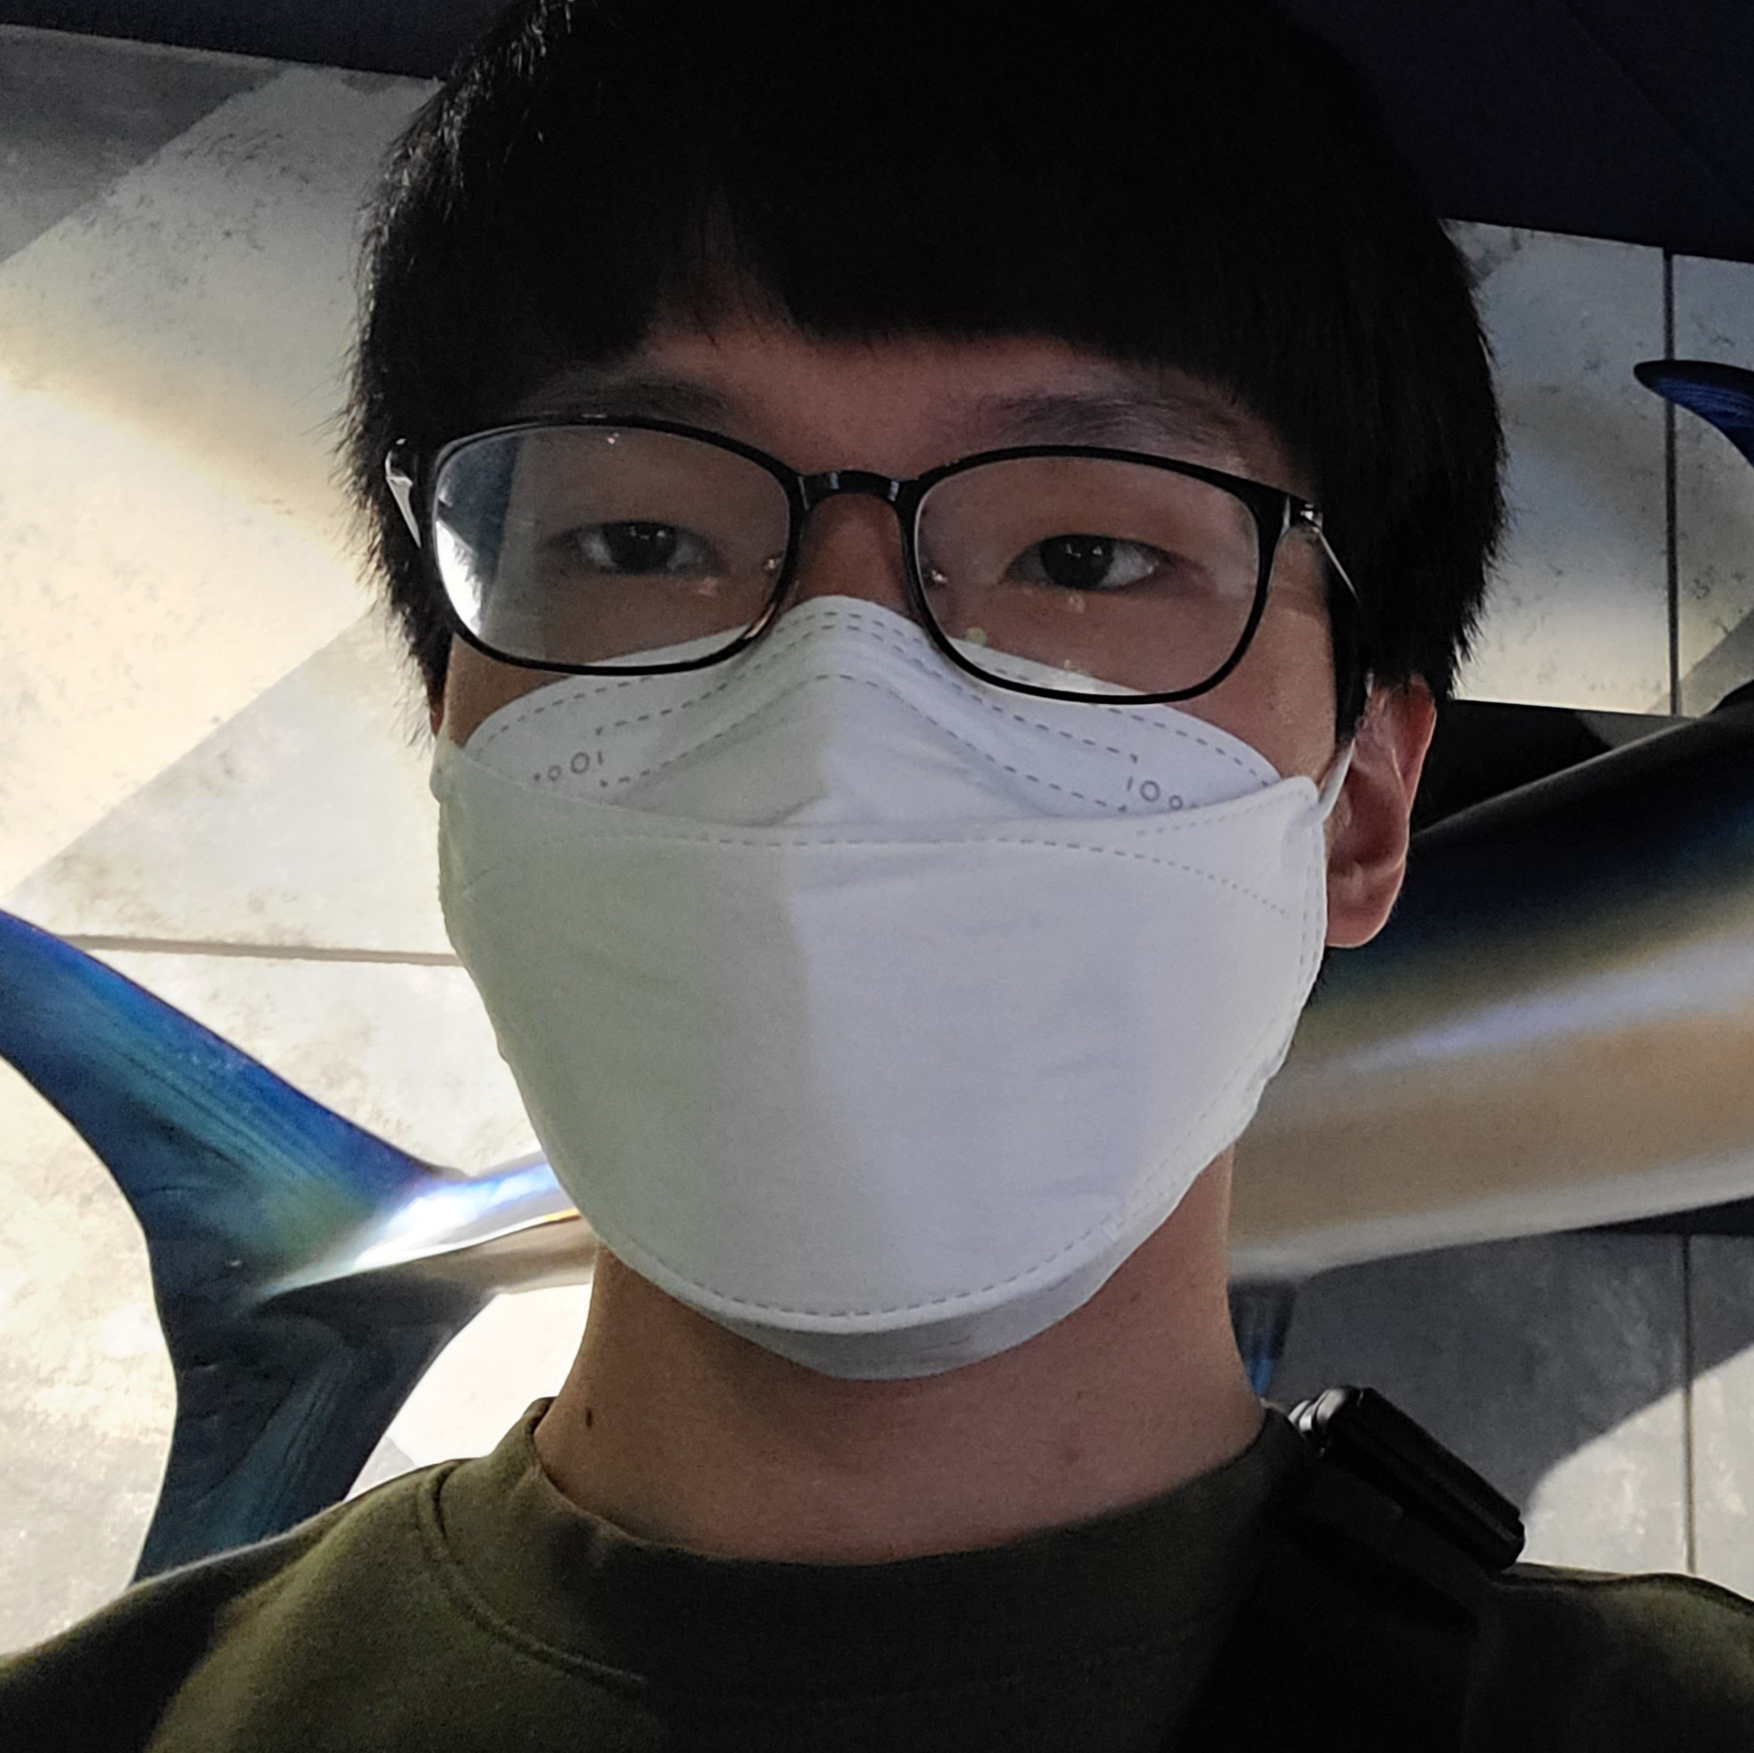
Flutter Project Members
유용민
이주형
한신

Slide 4
What is Flutter?

Slide 5

Flutter ?
Flutter 는 차세대 Cross-Platform 개발 프레임워크로,
Android와 iOS 애플리케이션은 물론,
Windows나 macOS 등의 데스크탑 프로그램,
그리고 웹 페이지까지 지원하여
Dart 언어를 이용한 단 한번의 개발로
거의 모든 플랫폼에 대응하는 소프트웨어 개발 가능

Slide 6
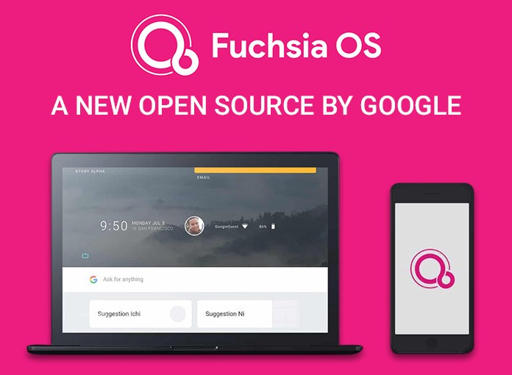
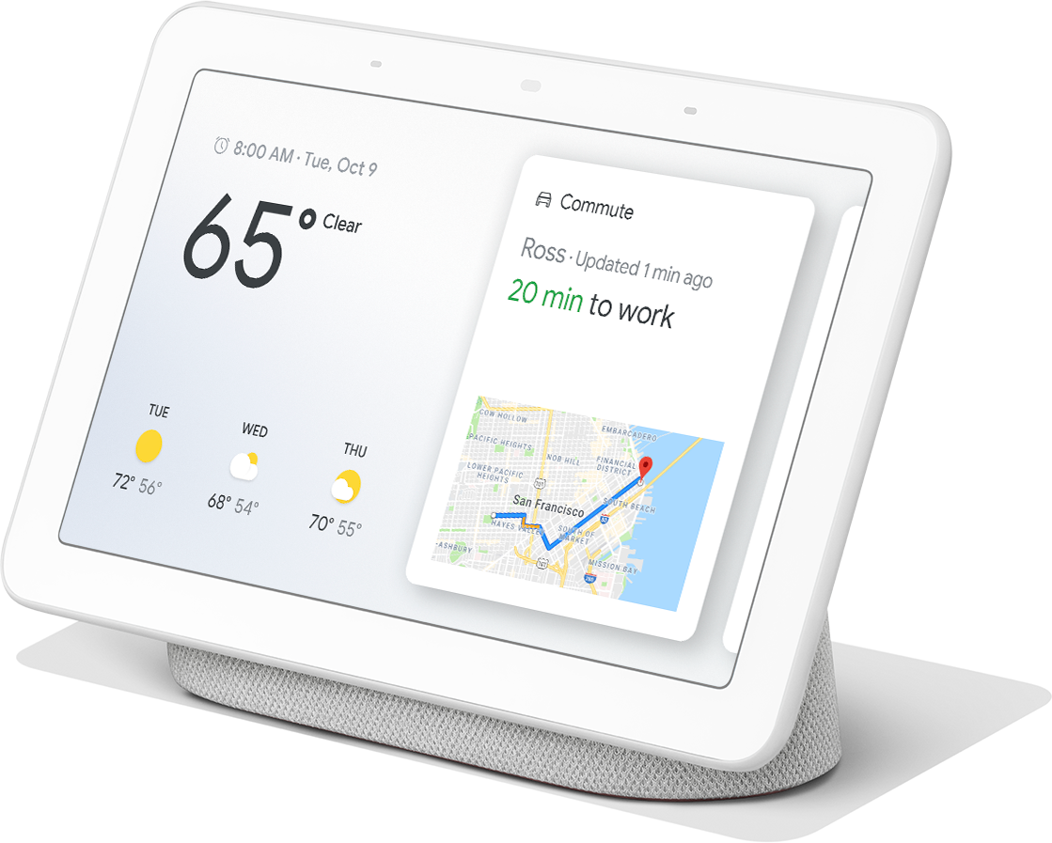

Slide 7



Cross-Platform
React Native
가장 보편적으로 알려진 크로스플랫폼 프레임워크
JS를 이용한 React.JS 와 동일한 문법
Xamarin
C# 언어를 이용
.Net 프레임워크를 기반으로 모바일 애플리케이션을 개발
Scade
비교적 잘 알려지지 않은 프레임워크
Swift 언어로 Android와 iOS 애플리케이션을 한번에 개발

Slide 8
So, Why Flutter ?
Google이 자체적으로 개발한 Skia 그래픽 엔진을 활용
-> React Native에 대비하여, UI 렌더링 성능이 매우 뛰어남
다른 Cross-Platform 프레임워크와 달리, 웹이 아닌 앱의 형태에 기반
-> 모바일 개발에 적합
Android의 Material 디자인과 iOS의 Cupertino 디자인 라이브러리를 기본적으로 모두 지원
-> 사용자의 관점에서 네이티브 앱과 다름없는 UX 구현 가능

Slide 9
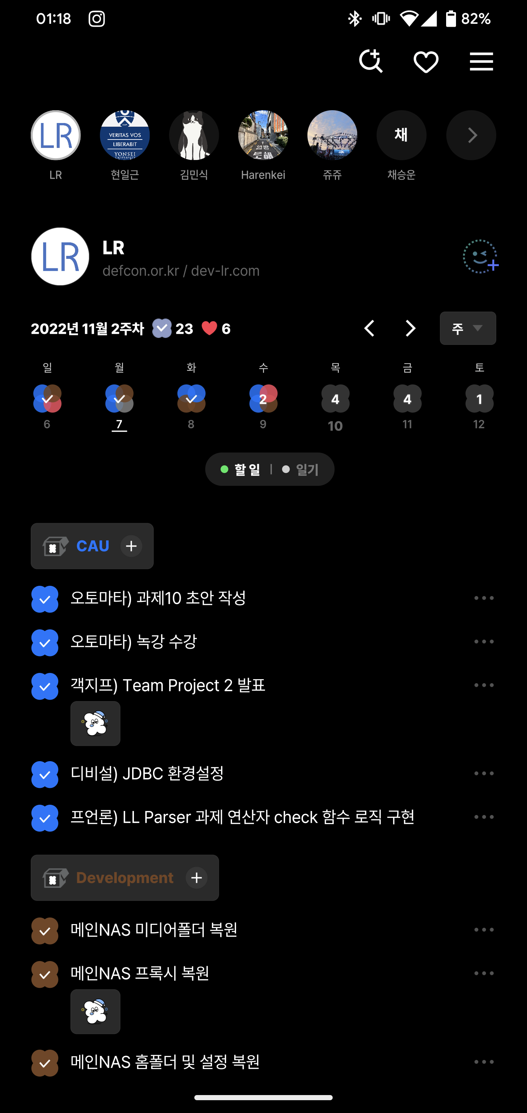
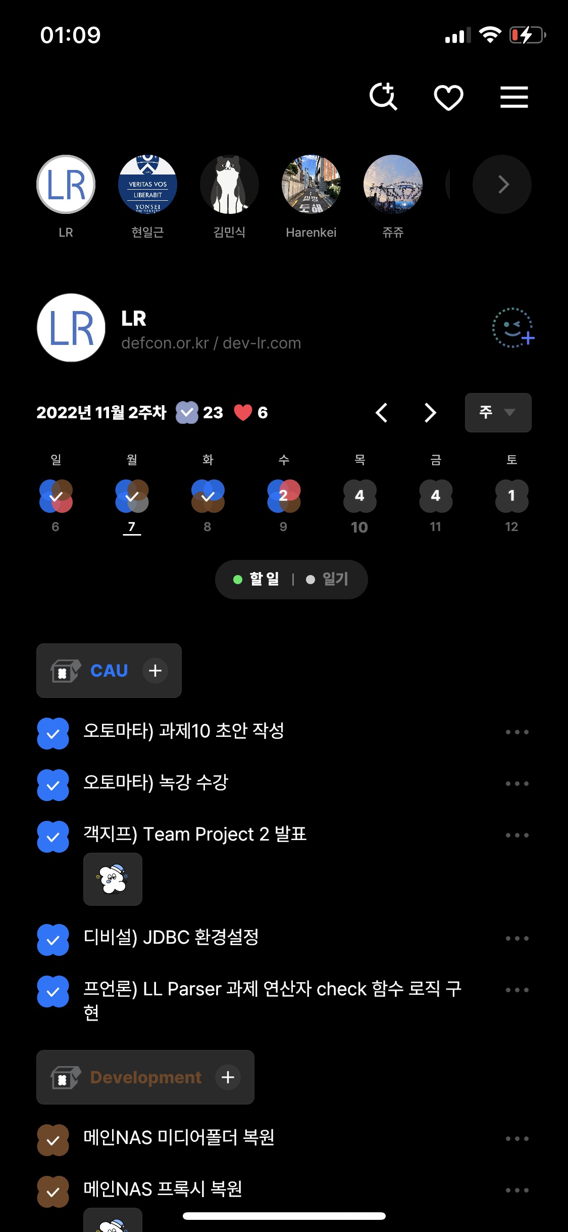
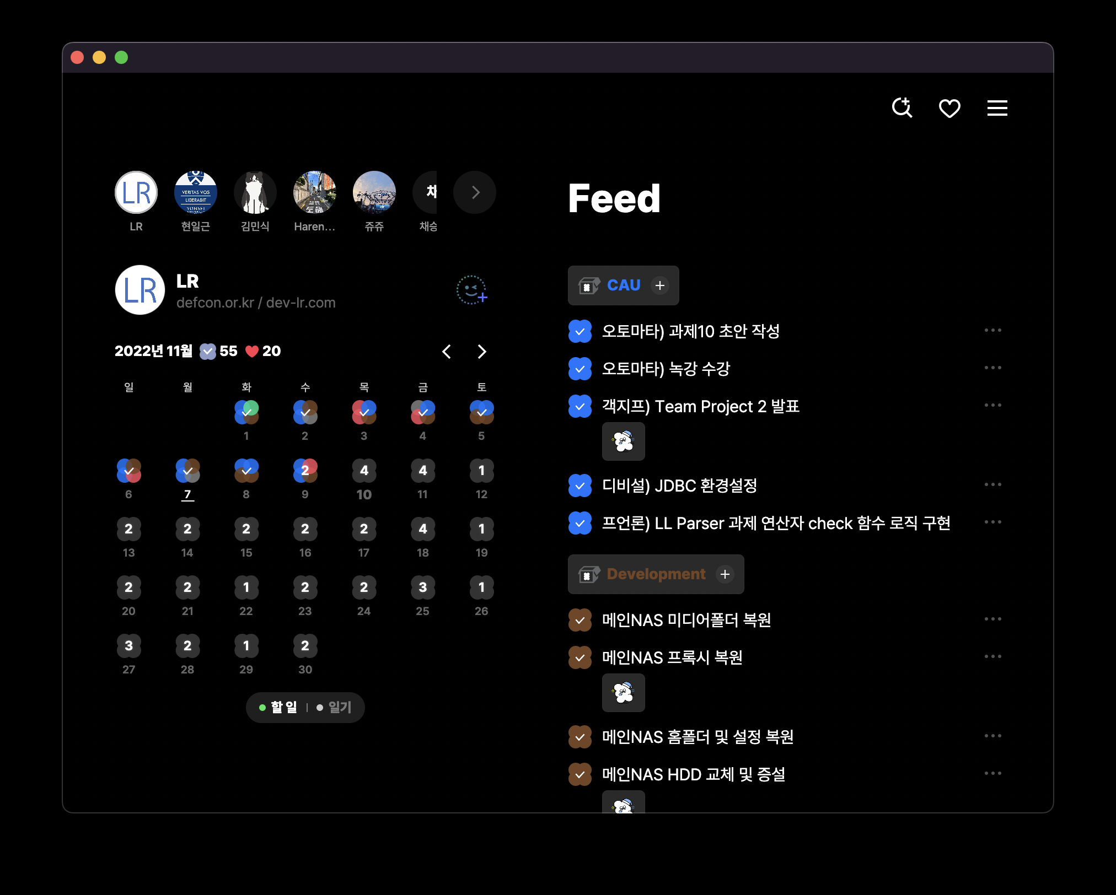
Flutter? Where?
네이버 지식iN : Android / iOS 애플리케이션
Todo Mate : Android / iOS / macOS / Web

Slide 10
So, What are we Making?

Slide 11

CAU Helper
기존의 중앙대 포탈 앱인 중앙더하기의 기능에 기반하여
가장 많이 쓰이는 기능만을 구현한 Light Application
학식 정보
학사 일정
강의계획서 조회 (TBD)

Slide 12
What did we do?

Slide 13
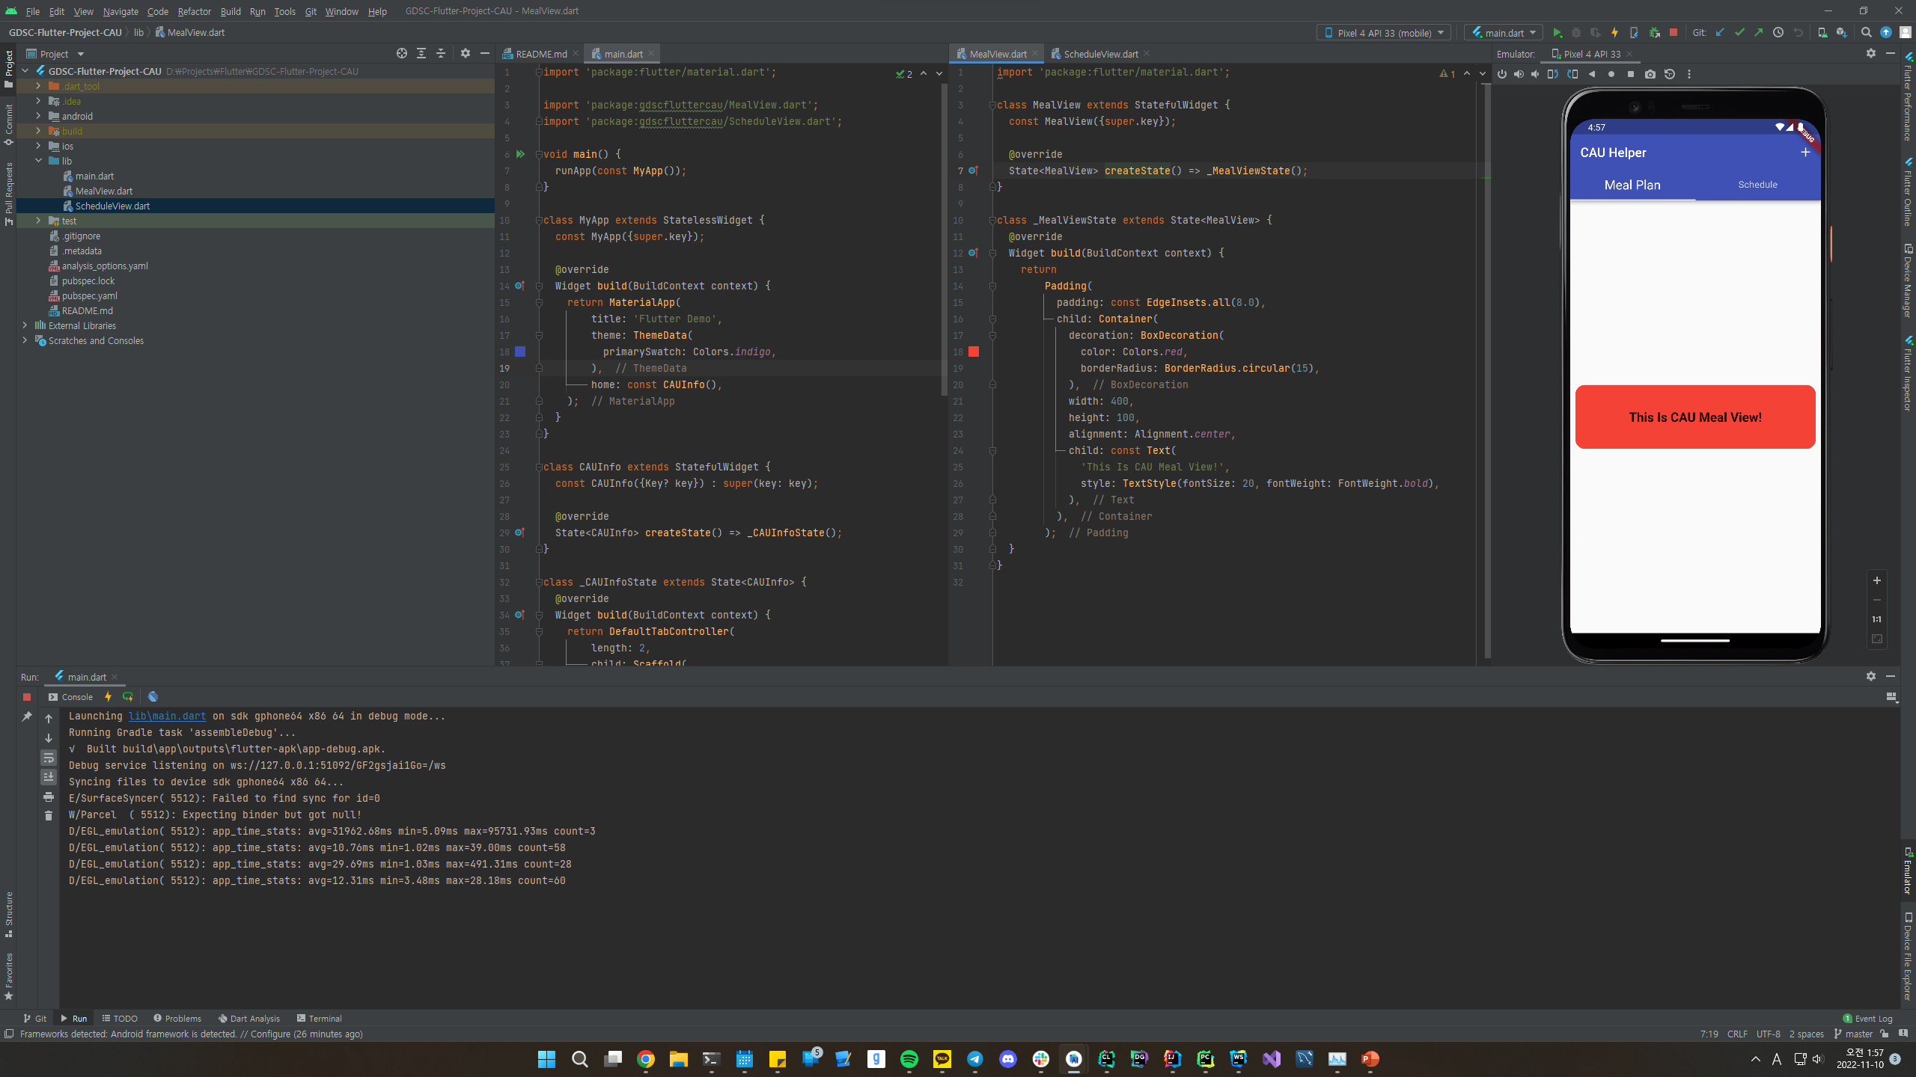
For Flutter Application
Project Leader
학사일정 기능 담당
학식 기능 담당
UI 디자인/개발 담당
w/ Figma

Slide 14
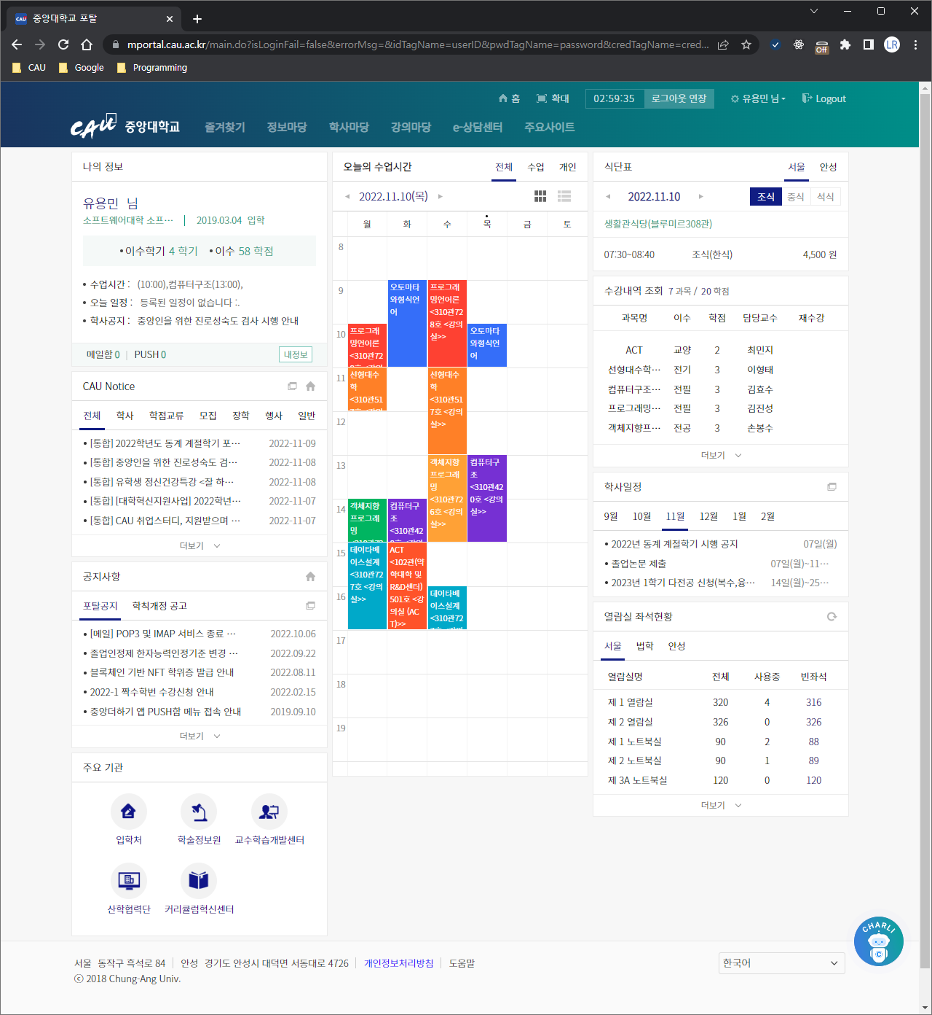
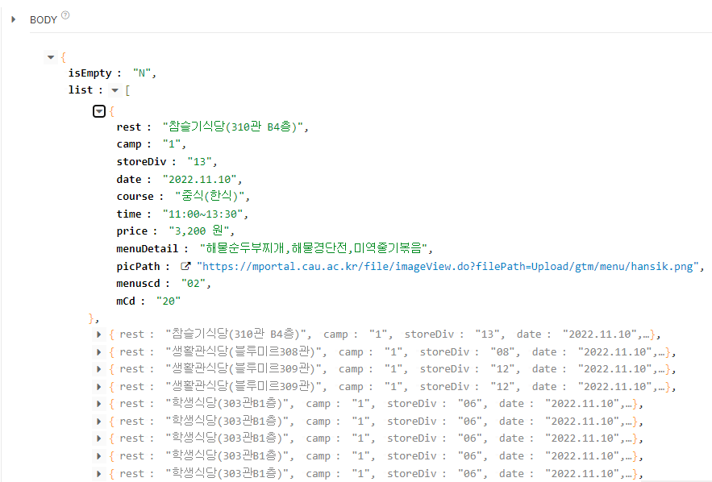
For Back-End

Slide 15
TODO

Slide 16
TODO …Coding, Coding… And more Coding

Slide 17
Naver D2 지식iN 서비스 Flutter 개발 후기 https://d2.naver.com/helloworld/3384599 관부가세 관련 서비스 Flutter 앱 개발 후기 https://brunch.co.kr/@tilltue/56 마이비스킷 Flutter 앱 개발 후기 https://beomseok95.tistory.com/322

Slide 18
감사합니다!
Thanks a lot!

